Slide 1
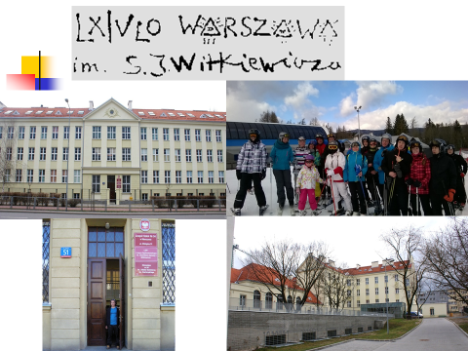
Rekrutacja do LXIV LO im. S. I. Witkiewicza „WITKACEGO” 2024/25

Slide 2
Kryteria rekrutacyjne
Podstawa prawna : ROZPORZĄDZENIE MINISTRA EDUKACJI I NAUKI z dnia 18 listopada 2022 r. w sprawie przeprowadzania postepowania rekrutacyjnego oraz postepowania uzupełniającego (Dz.U.2022.2431 ze zm.)
Zarządzenie nr 11 Mazowieckiego Kuratora Oświaty z dnia 30 stycznia 2025 r. w sprawie ustalenia terminów rekrutacji do klas pierwszych publicznych szkół ponadpodstawowych, …. na rok szkolny 2025/2026.

Slide 3
Kryteria rekrutacyjne
Przeliczanie na punkty wyników z egzaminu ósmoklasisty:
1) wynik przedstawiony w procentach z:
a) języka polskiego,
b) matematyki,
– mnoży się przez 0,35;
2) wynik przedstawiony w procentach z:
a) języka obcego nowożytnego,
– mnoży się przez 0,3;
Max. 2 x 35pkt. + 30pkt. = 100 pkt.

Slide 4
Kryteria rekrutacyjne
Przeliczanie na punkty ocen ze świadectwa ukończenia szkoły podstawowej:
1) celującym – przyznaje się po 18 punktów;
2) bardzo dobrym – przyznaje się po 17 punktów;
3) dobrym – przyznaje się po 14 punktów;
4) dostatecznym – przyznaje się po 8 punktów;
5) dopuszczającym – przyznaje się po 2 punkty.
W „Witkacym” – j. polski, matematyka i dwa, wybrane przez kandydata przedmioty spośród: historia, biologia, geografia, fizyka, chemia, WOS, jeden język obcy.
Max. 4 x 18 pkt. = 72 pkt.

Slide 5
Kryteria rekrutacyjne
Za świadectwo SP z wyróżnieniem przyznaje się
7 punktów.
W przypadku przeliczania na punkty kryterium za osiągnięcia w zakresie aktywności społecznej, w tym na rzecz środowiska szkolnego, w szczególności w formie wolontariatu przyznaje się 3 punkty.
W przypadku gdy kandydat ma więcej niż jedno szczególne osiągnięcie w zawodach wiedzy, artystycznych i sportowych, maksymalna liczba punktów możliwych do uzyskania za wszystkie osiągnięcia wynosi 18 punktów.

Slide 6
Podsumowanie kryteriów
Laureat konkursu przedmiotowego 200 pkt.
Egzamin ósmoklasisty - 100 pkt. maksymalnie
4 oceny na świadectwie – max. 4x 18=72 pkt.
„Pasek”- 7 pkt.
Osiągnięcia społeczne – 3 pkt.
Konkursy, zawody, etc.- 18 pkt.
Razem 200 pkt.

Slide 7
Rekrutacja
Kwiecień - Maj
Uczeń otrzymuje hasło i login w swojej SP
(kwiecień)
Wybór szkół w systemie od 16 maja (piątek)
Składanie wydrukowanych wniosków, podpisanych przez kandydata i jego rodziców/prawnych opiekunów oraz dokumenty potwierdzające spełnianie warunków lub kryteriów branych pod uwagę w postępowaniu rekrutacyjnym w szkole pierwszego wyboru (16 maja do 28 maja do godz. 15:00)

Slide 8
Rekrutacja
Lipiec
Od 4 do 8 lipca do godz. 15.00 - możliwość dokonania zmiany wyboru szkoły ( tylko opiekun prawny może anulować podanie w szkole pierwszego wyboru; po odblokowaniu konta należy dokonać zmiany, ponownie wydrukować podanie i zanieść podpisane do szkoły pierwszego wyboru)
Od 4 do 8 lipca do godz. 15.00 – składanie kopii świadectwa ukończenia SP, zaświadczenia o wynikach egzaminu ósmoklasisty oraz kopii innych zaświadczeń poświadczonych za zgodność z oryginałem do szkoły pierwszego wyboru.

Slide 9
Rekrutacja
Lipiec
17 lipca do godz. 12.00 – ogłoszenie listy kandydatów zakwalifikowanych do przyjęcia
od 17 do 22 lipca do godz 12.00 potwierdzenie woli podjęcia nauki w LXIV LO – składanie oryginałów wszystkich wymaganych dokumentów.
22 lipca do godz. 16.00 ogłoszenie listy kandydatów przyjętych do LXIV LO

Slide 10
Rekrutacja uzupełniająca
od 23 lipca do 7 sierpnia – rekrutacja uzupełniająca.
od 23 lipca do 28 lipca do godz. 15:00: składanie wniosków o przyjęcie na wolne miejsca
Szczegóły można znaleźć w „Harmonogramie działań ósmoklasisty”
www.edukacja.um.warszawa.pl

Slide 11
Powodzenia !

